Slide 1
Тема уроку: Економічне становище українських земель на початку ХХ століття

Slide 2
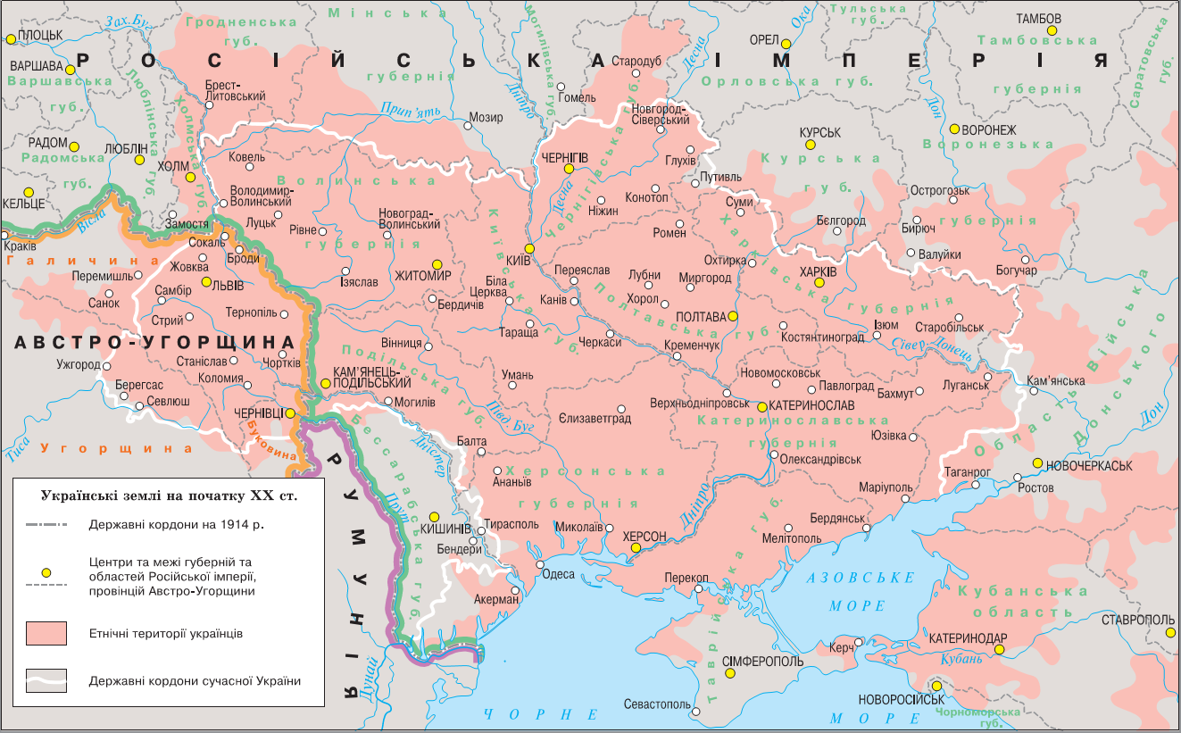
«Україна на початку ХХ ст.».

Slide 4
Порубіжжя ХІХ–ХХ ст. характеризувалося в Україні завершенням промислового перевороту і переходом до індустріальної модернізації, суть якої полягала у розбудові великої машинної індустрії, якісній зміні структури господарства, появі нових галузей промисловості

Slide 5
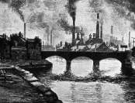
Індустріалізація - історичний процес техніко-економічного переходу від аграрного до промислових способів суспільного виробництва, який проходить через машинну стадію виробництва товарів і послуг.

Slide 7
Особливості модернізації в Україні
українська промисловість формувалася як частина загальноімперського економічного комплексу;
вигідне географічне розташування;
природні багатства;
дешева, але кваліфікована робоча сила .

Slide 8
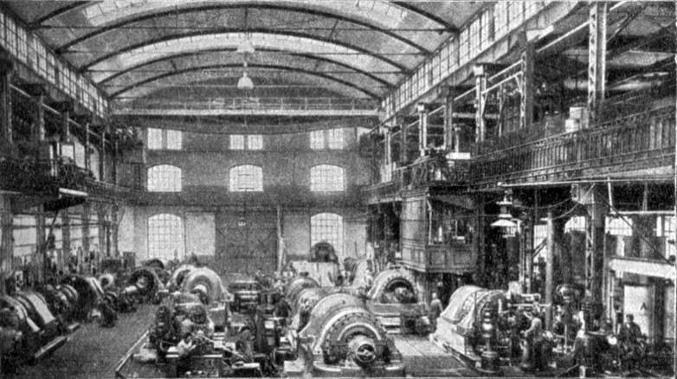
Економічна криза 1900–1903 рр.
Це була світова економічна криза, яка охопила країни Європи наприкінці ХІХ ст., але в Україні вона найбільш гостро виявилась у 1900–1903 роках. Загостривши конкуренцію та посиливши поляризацію підприємств, вона змусила буржуазію максимально сконцентрувати та об’єднати зусилля.

Slide 9
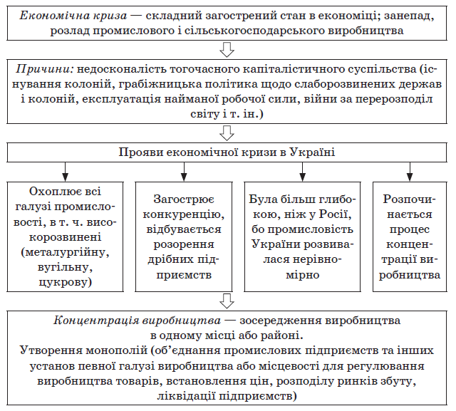

Slide 10
Концентрація виробництва
Повідомлення в газеті «Ранок Росії» (1907 р.)
«Ні для кого не було таємницею, що в залізоробній промисловості влада «Продамету» майже безмежна. Перефразувавши слова Людовіка ХIV, вона з гордістю може сказати: «Металургія — це я».
Поклавши в основу своєї діяльності ясно й виразно сформульований принцип, що не залізо існує для споживача, а споживач існує для заліза, «Продамет» з найперших кроків свого існування рішуче повів лінію в чітко зазначеному напрямку і продовжує благополучно вести її і в наш час».

Slide 11
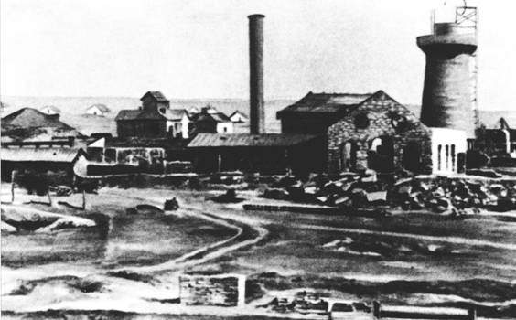
П’ять найбільших південних металургійних заводів (Юзівський, Дніпровський, Олександрійський, Петровський, Донецько-Юр’євський) виробляли майже 25 % загальноросійського чавуну.

Slide 12
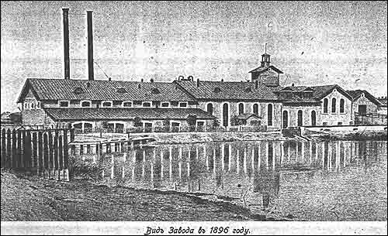
Заводи Бродського, Терещенка, Харитоненка, Ярошинського та Бобринського виробляли 60 % загального обсягу цукру-рафінаду Російської імперії.

Slide 13
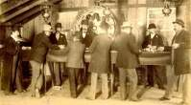
Монополістичні об’єднання України були тісно пов’язані не тільки з російською буржуазією, а й з іноземним капіталом. Могутній синдикат «Продуголь» фактично цілком контролювався французькими інвесторами. Місцевий виробник витіснявся з ринку, а більша частина прибутків, одержаних за рахунок монопольних цін та державних військових замовлень, вивозилася за кордон.

Slide 14
Особливість монополій на українських землях
контроль іноземним капіталом : британський, французький, бельгійський і німецький.
90 % - основного
капіталу в металургії
63 % - осн. капіталу видобутку вугілля
Нерівномірний розвиток промисловості
Основне промислове виробництво зосереджувалося на Півдні та Сході України.
П’ять найбільших південних металургійних заводів (Юзівський, Дніпровський, Олександрійський, Петровський, Донецько-Юр’євський) продукували майже 25% загальноросійського чавуну. Заводи Бродського, Терещенка, Харитоненка, Ярошинського та Бобринського виробляли 60% цукру-рафінаду Російської імперії. Показово, що понад 25% іноземних інвестицій у промисловість Російської імперії припадає саме на Україну
Злиття банківського капіталу з промисловим

Slide 15
Структура промислового виробництва в Україні (1912 р.)
№ п/п | Галузі виробництва | Валова продукція (в %)
1 | Гірнича, гірничозаводська, металургійна, добування й обробка мінералів | 45,9
2 | Харчова промисловість | 36,2
3 | Обробка металів і виробництво машин | 10,4
4 | Обробка дерева | 2,1
5 | Хімічна промисловість | 1,8
6 | Текстильна промисловість | 1,5
7 | Інші галузі виробництва | 2,1

Slide 16
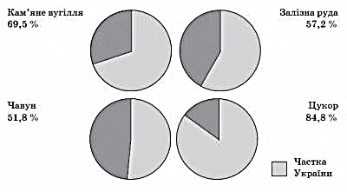
Важливою особливістю промислового розвитку українських земель був нерівномірний розвиток регіонів. Поступово на українських землях склалася певна спеціалізація промислових районів. Наддніпрянщина стала основним виробником багатьох видів продукції в Російській імперії.
Завдання. Розгляньте діаграму
Частка України в промисловому виробництві Російської імперії

Slide 17
Висновок
за рівнем концентрації виробництва Україна посідала одне з перших місць у світі (На великих підприємствах в Україні працювало понад 44 % усіх робітників);
монополізація виробництва - синдикати «Продвагон» (1901), «Продамет» (1902), «Трубопродаж» (1902), «Гвоздь» (1903). («Продуголь», до якого входили 18 окремих акціонерних товариств, контролював 75 % видобутку кам’яного вугілля у Донецькому басейні);
вплив іноземного капіталу. Монополістичні об’єднання України були тісно пов’язані не тільки з російською буржуазією, а й з іноземним капіталом (синдикат «Продуголь» фактично цілком контролювався французькими інвесторами);

Slide 18
нерівномірний розвиток регіонів (Південь України бурхливо розвивав промислове виробництво, південно-західний регіон, в якому домінував дрібнобуржуазний уклад, що орієнтувався переважно на аграрний сектор. Лівобережжя, де зберігалися залишки кріпацтва, помітно відставало від інших регіонів ;
спеціалізація промислових районів (Донбас став центром вугільної промисловості, Нікопольський басейн — марганцевої, Кривий Ріг — залізорудної, правобережжя і певною мірою Лівобережжя — цукрової промисловості).

Slide 19
Спеціалізація промислових регіонів

Slide 20
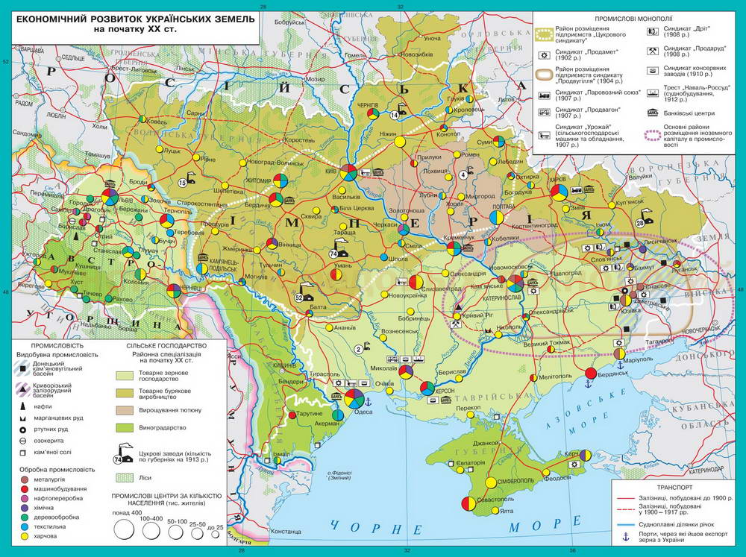

Slide 21
Українські землі наприкінці ХІХ — на початку ХХ ст. стали одним з провідних промислових районів Російської імперії. Саме тут 1913 р. вироблялося
69 % загальноросійської продукції чавуну,
57 % сталі та 58 % прокату.
на Україну у цей час припадало 20 % усієї продукції машинобудування та металообробної промисловості Росії.

Slide 22
Початок ХХ століття для українських земель був пов'язаний з економічною кризою 1900-19003 рр. Від неї особливо постраждали найрозвиненіші галузі промисловості – кам’яновугільна та металургійна. Відбувається скорочення виробництва, а деякі фабрики взагалі припинили своє існування. Криза супроводжувалася скороченням кількості дрібних фабрик і заводів та поглинанням їх великими підприємствами. У результаті відбувається концентрація виробництва, що призвело до монополізації. Найпоширенішою формою монополістичних об’єднань у промисловості стали синдикати.

Slide 24
Синдикати поч. ХХ ст. - Наддніпрянщина
синдикат «Продпаровоз» (1901, будування і продаж паротягів);
синдикат «Продвагон» (1901, будування і продаж вагонів);
синдикат «Продамет» (1902, продаж металургії);
синдикат «Продаруд» (1903, добування зал.руди)
синдикат «Продвугілля» (1904, 60% усієї кам.-вуг. промисловості, добування і продаж вугілля);
синдикат солепромисловців (1904);
синдикат «Урожай» (1907-1910, виробництво і продаж сільськогосподарських машин та знарядь);
синдикат «Дріт» (1908, виготовлення і продаж дроту)
трест РОПІТ (1909, пароплавство і морська торгівля);
трест «Наваль - Руссуд» (1912, військове суднобудування)
синдикат «Консервні заводи» (виробництво і продаж консервної продукції)

Slide 26
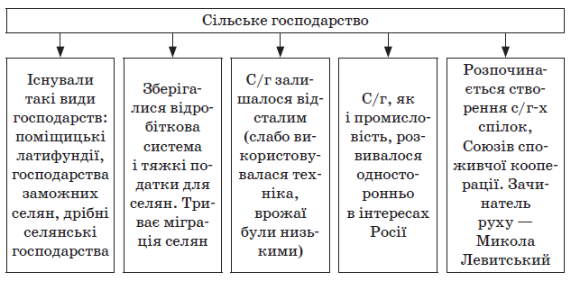
Робота зі схемою. Розвиток сільського господарства

Slide 27
Спеціалізація с/г регіонів
Бурякове виробництво
Буряки + тютюн
Зернове виробництво

Slide 28
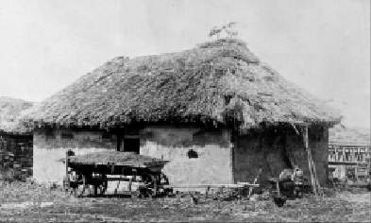
В аграрному секторі України на початку ХХ ст. налічувалося понад 32 тис. поміщицьких господарств. Частина з них, переважно великі земельні латифундії, перейшла на капіталістичні рейки, створивши ефективні, багатогалузеві господарства.

Slide 29
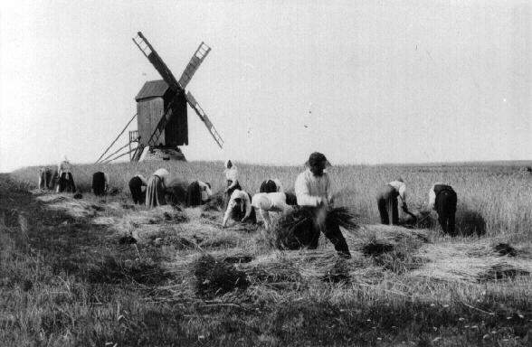
Селяни продовжували сплачувати викупні платежі, численні податки та виконувати натуральні повинності. Тому соціальне становище українського селянства залишалося складним.

Slide 30
Економічний розвиток Наддніпрянської України на початку ХХ ст.
Промисловість
• концентрація виробництва
• утворення монополій
• спеціалізація районів
• значний вплив іноземного капіталу,
• нерівномірний розвиток українських регіонів
• вищі від загальноімперських темпи розвитку
• перетворення України на один з головних промислових районів Російської імперії
Сільське господарство
• збереження великих поміщицьких латифундій
• перетворення землі на товар
• посилення майнової диференціації селянства
• посилення експлуатації народних мас
• загострення проблеми аграрного перенаселення

Slide 31
3. Робота з термінами.
Концентрація виробництва - зростання кількості великих підприємстві зосередження на них значної частки засобів виробництва, робочої сили та продукції
Синдикат – форма монополістичного об’єднання у промисловості
Кооператив – добровільне об'єднання людей, які на пайових засадах спільно займаються певним видом господарської діяльності.

